Slide 1
지방 소멸 현상 분석
수도권으로 향하는 청년층
나이 들어가는 지방
3조: 김재홍, 송재성, 정기영, 정인철

Slide 2
목차
A table of contents
1
분석의 목적
4
데이터 분석 - 나이 들어가는 지방
2
데이터 수집 및 출처
5
해결 방안
3
데이터 분석 - 수도권으로 향하는 청년층
6
부록

Slide 3
Part 1,
분석의 목적

Slide 4
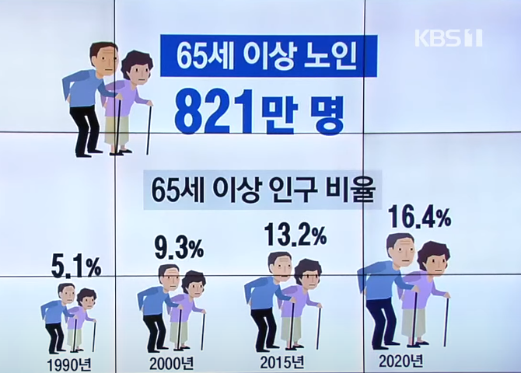
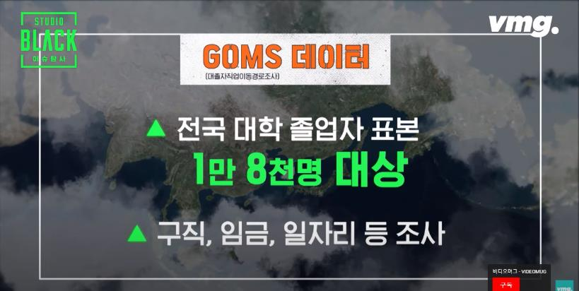
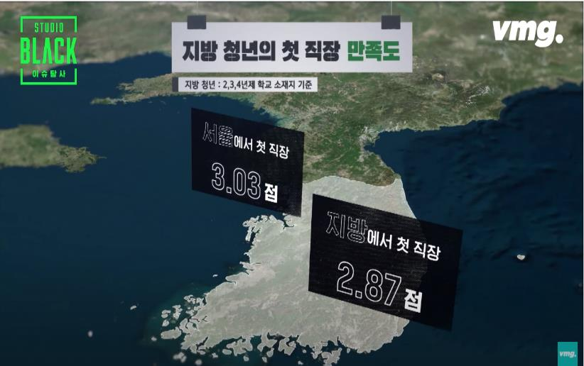
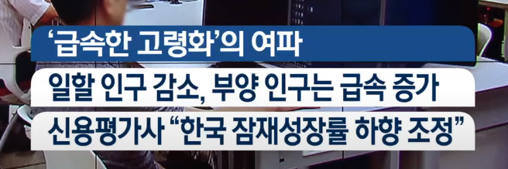
1.1
분석의 배경

Slide 5
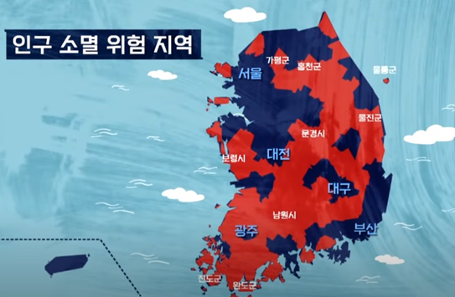
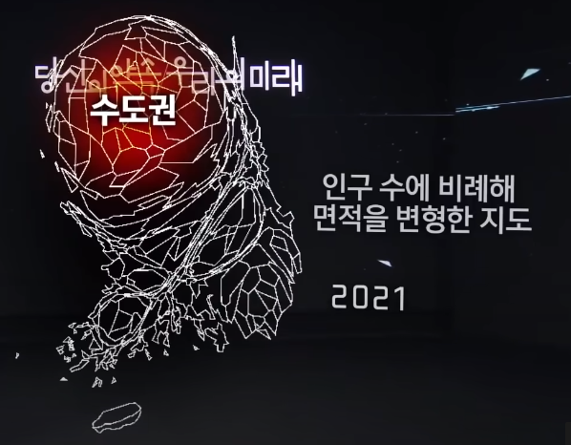
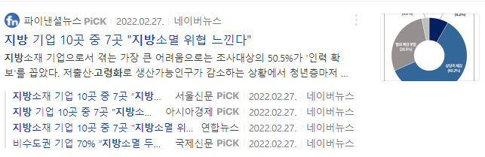
1.1
분석의 배경

Slide 6
1.1
분석의 배경
수도권과 지방 간의 격차
수도권으로 향하는 청년층
나이 들어가는 지방
지방 소멸 가속화
지방
고령화
청년인구 유출
인구의 고령화
지방의 청년인구 유출

Slide 7

1.2
분석의 목적
지방 소멸 현상 을
데이터를 통해 분석하고
해결방안 제시
분석도구 :

Slide 8
Part 2,
데이터 수집 및 출처

Slide 9
2.1
분석 데이터 수집
출처
KOSIS 국가통계포털([https://kosis.kr/index/index.do](https://kosis.kr/index/index.do))
워크넷([https://www.work.go.kr/seekWantedMain.do](https://www.work.go.kr/seekWantedMain.do))
한국지방행정연구원([https://www.krila.re.kr/](https://www.krila.re.kr/))
자료
2017년 마을축제 건 수 (국가통계포털)
2017년 생활문화시설 수 (국가통계포털)
2017년 자체 기획 문화예술 공연 건 수 (국가통계포털)
2018년 대기오염물질 배출량 (국가통계포털)
2019년 시도·산업·종사자규모별_사업체수__종사자수 (국가통계포털)
2019년 광역교통시설 평균접근시간 (국가통계포털)
2019년 교육시설 평균접근시간 (국가통계포털)
2019년 의료시설 평균접근시간 (국가통계포털)
2019년 판매시설 평균접근시간 (국가통계포털)
2020년 문화기반시설수 (국가통계포털)
2020년 이용하고 싶은 체육시설 1순위 (국가통계포털)
2020년 일상형 휴양 만족도 (국가통계포털)
2020년 일상형 휴양 목적 (국가통계포털)
2020년 경기도 전입 사유 (국가통계포털)
2021년 경기도 전입 사유 (국가통계포털)
2021년 강소기업(워크넷)

Slide 10
2.1
분석 데이터 수집
자료
2021년 교통문화실태조사 (국가통계포털)
2021년 지역별 전월세전환율 (국가통계포털)
2021년 시도 연령경제활동인구 (국가통계포털)
2021년 취업률 (국가통계포털)
2022년 고령인구비율 (국가통계포털)
최근 10년간 시군구/연령(5세)별 이동자수 (국가통계포털)
최근 10년간 지역별 고령인구 비율 (국가통계포털)
1960년_2070년_주요_인구지표 (국가통계포털)
1990년_2020년_주민등록인구 (국가통계포털)

Slide 11
Part 3,
데이터 분석 - 수도권으로 향하는 청년층

Slide 12
3.1
데이터 분석 절차
STEP 1
STEP 2
STEP 3
STEP 4
데이터 수집
국가통계포털
공공데이터포털
일자리행정통계
데이터 전처리
결측치 처리
이상치 처리
데이터 가공
필요한 데이터 추출
데이터 시각화
시계열 그래프
원 그래프
막대 그래프
히트맵
지도 그래프 등
>>
>>
>>

Slide 13
3.1
데이터 분석 공통사항
import pandas as pd
import matplotlib.pyplot as plt
from matplotlib import font_manager, rc
import seaborn as sns
- 라이브러리 호출
path = 'C:/Users/admin/Desktop/미니 프로젝트 1/데이터 통합용/통합 필요/인구 관련/1960년_2070년_주요_인구지표.csv’
df = pd.read_csv(path)
- CSV 파일의 경우
df_2021 = pd.read_excel('./2021.xlsx’,
sheet_name = '표17’,
header = 5,
usecols = 'A:C, E:F’
)
# 사용할 sheet 이름 지정
- Excel 파일의 경우

Slide 14
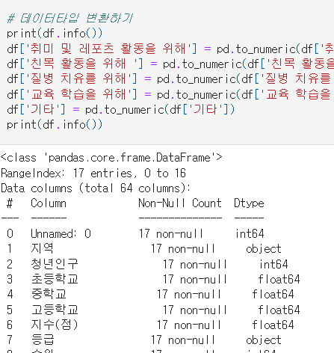
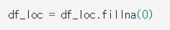
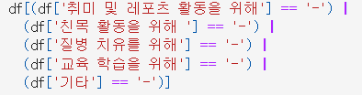
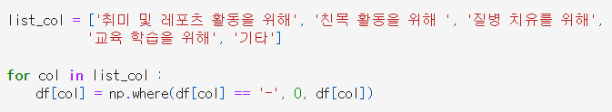
3.1
데이터 분석 공통사항
- 결측치 및 이상치 제거

Slide 15
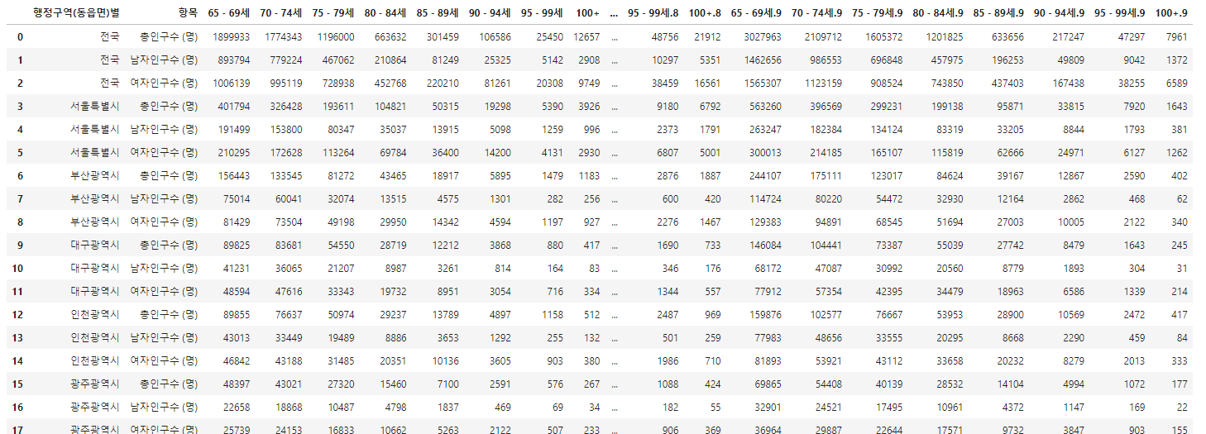
3.2
최근 10년간 지역별 고령인구 분석
- Data: 10년간 지역별 고령인구 추세 (54 rows × 82 columns)
1 세트: 2012 년도
10 세트: 2021 년도

Slide 16
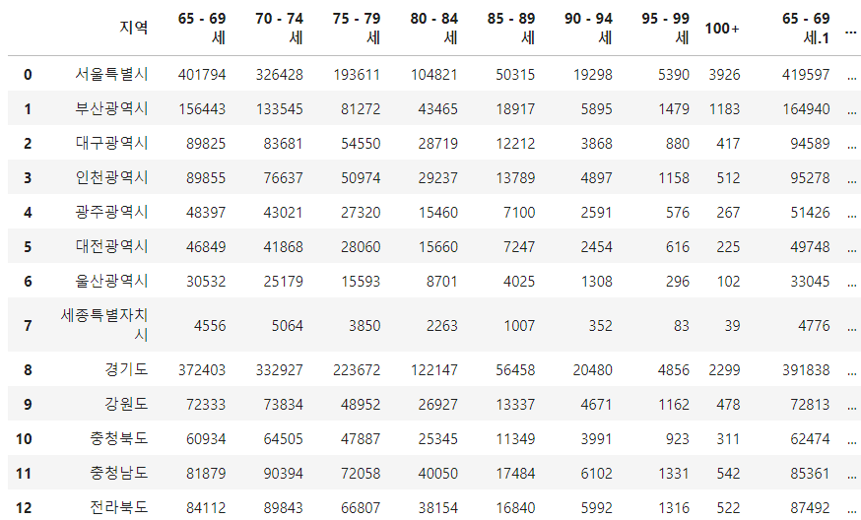
3.2
최근 10년간 지역별 고령인구 분석
- 데이터 전처리
결과
# 사용하지 않은 행 제거하기
# 성별로 나눠져있는 행들 제거하고 합계만 사용함
for i in range(0, len(df)) :
if '남자' in df['항목'][i] :
df = df.drop([i])
elif '여자' in df['항목'][i] :
df = df.drop([i])
# 전국 행 제거하기
df = df.drop([0])
# 인덱스 번호 재배열
df = df.reset_index(drop = True)
# 항목 컬럼 제거
df = df.drop(['항목'], axis = 1)
# '행정구역(동읍면)별 '이라는 컬럼명이 너무 길어서 변경
df = df.rename(columns = {'행정구역(동읍면)별' : '지역'})

Slide 17
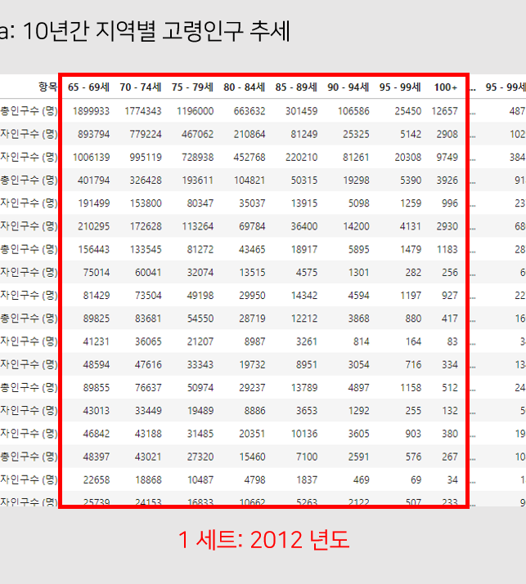
3.2
최근 10년간 지역별 고령인구 분석
- 컬럼을 연도별로 나누기
for i in range(1, 81, 8) :
tmp_list = list()
for j in range(8) :
tmp_list.append(df.columns[i])
i += 1
# 이중 for 문을 통해 tmp_list에 df.columns[i]를 append하고,
# i + 1 을 통해 range(8) 동안 1, 2, 3, 4, 5, 6, 7, 8의 열을 append
div_list.append(tmp_list)
# div_list에 tmp_list를 append
# append 된 값은 한 set의 값을 가짐

Slide 18
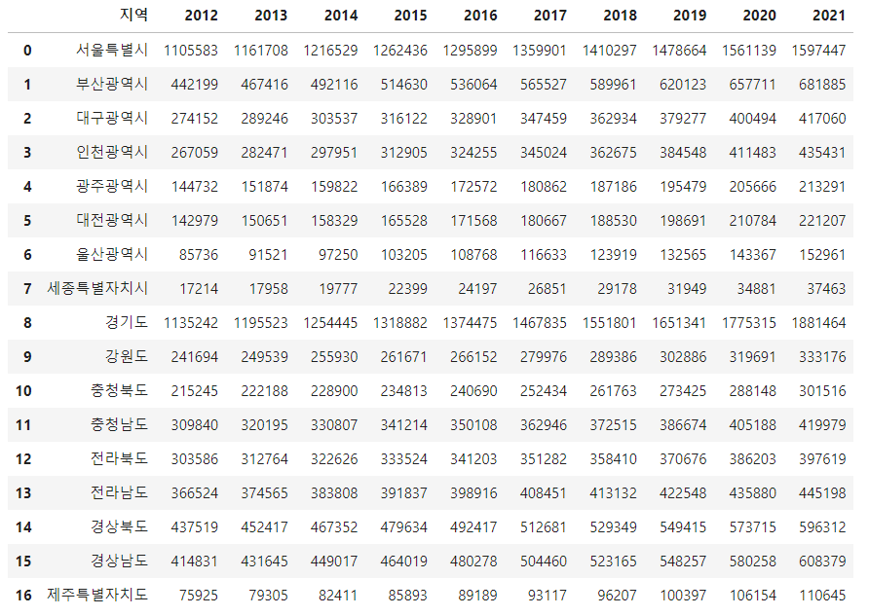
3.2
최근 10년간 지역별 고령인구 분석
- 새 데이터 프레임 만들기
결과
df_sum = pd.DataFrame()
df_sum['지역'] = df['지역'] # 연도 리스트 : 2012년 ~ 2021년
years = list(range(2012, 2022))
# 임시 리스트
temp = list()
# 컬럼 만들고 미리 값 넣음
for i in range(10) :
df_sum[years[i]] = 0
for div in div_list :
for i in range(17) :
temp.append(df[div].iloc[i].sum())
# div_list에 저장되어 있던 set의 1행을 더해서 temp에 qppend
index = 0
for year in years :
for i in range(17) :
df_sum[year].iloc[i] = temp[index]
index += 1
# df_sum의 각 열에 set의 더한 값들을 넣음

Slide 19
3.2
최근 10년간 지역별 고령인구 분석
- Pivot 테이블 만들기
pt = df_sum.pivot_table(values = [2012, 2013, 2014, 2015, 2016,
2017, 2018, 2019, 2020, 2021],
columns = '지역')
- Pivot 테이블을 바탕으로 HeatMap 생성
plt.figure(figsize = (16, 10))
sns.heatmap(pt, annot = True, fmt = '.0f', cmap = 'rocket_r’)
plt.title('10년간 고령 인구 변화 추세’)
plt.show()

Slide 20
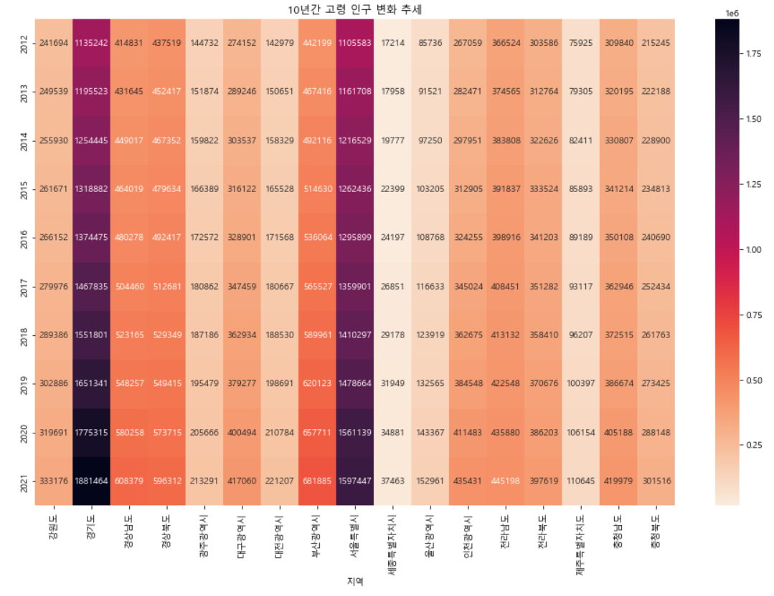
3.2
최근 10년간 지역별 고령인구 분석
- 결과 (10년간 고령 인구 변화 추세)
인구 변화의 추이에 대해
파악할 수 있지만,
지역 간 인구 격차를
반영하지 못해
인사이트 도출이 어려움

Slide 21
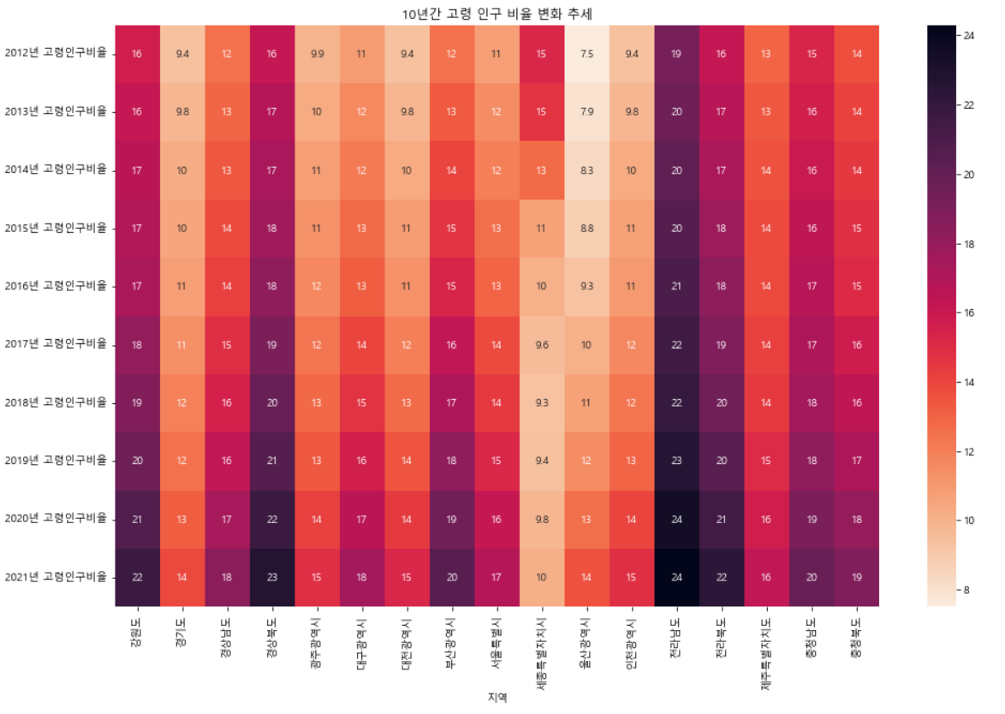
3.2
최근 10년간 지역별 고령인구 분석
- 결과 (10년간 고령 인구 비율 변화 추세)
비율 표시된 데이터 이용
강원, 경남, 전남, 전북 등
지방의 고령 인구 비율이
상대적으로 높게
상승했다는 것을 확인

Slide 22
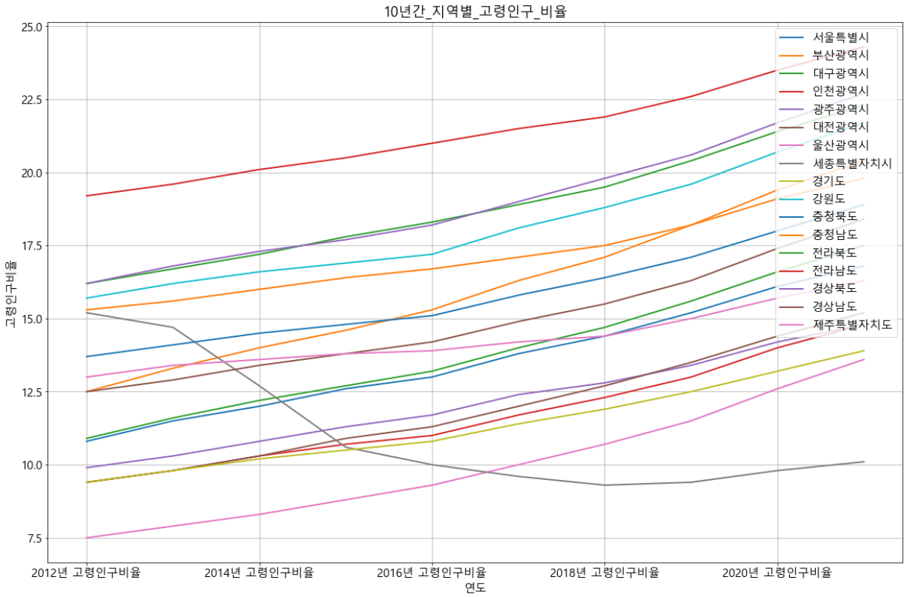
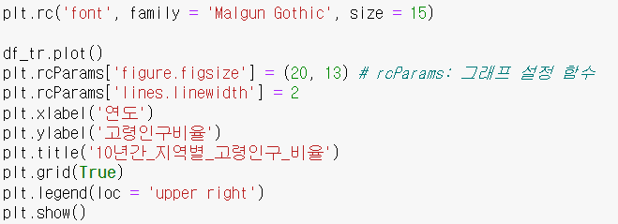
3.2
최근 10년간 지역별 고령인구 분석
- Matplotlib.pyplot 라이브러리를 이용한 시계열 그래프

Slide 23
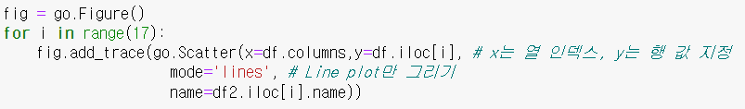
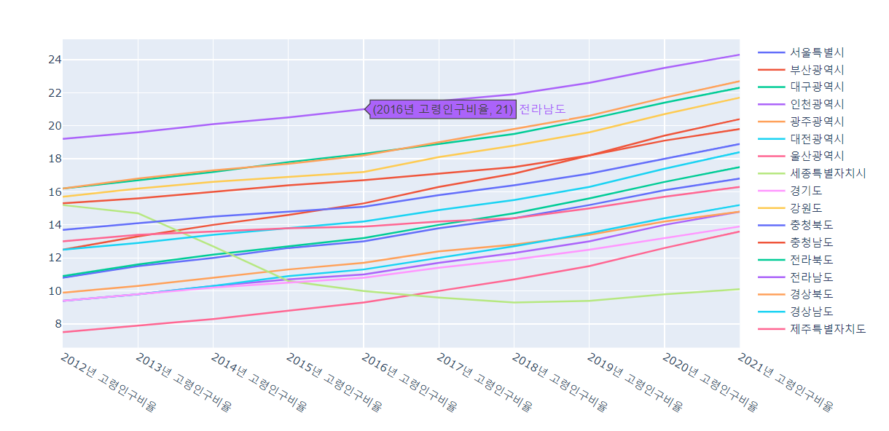
3.2
최근 10년간 지역별 고령인구 분석
- Plotly 라이브러리를 이용한 시계열 그래프

Slide 24
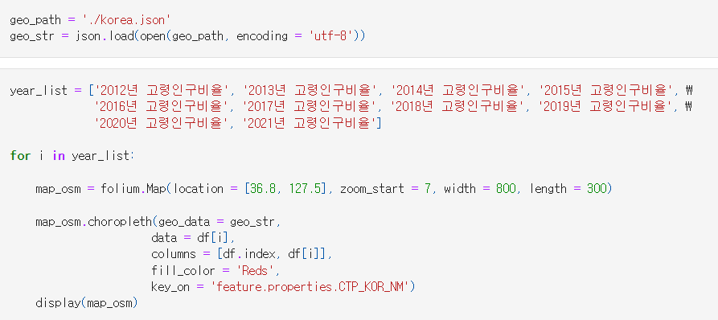
3.2
최근 10년간 지역별 고령인구 분석
- folium 라이브러리와 for문을 사용한 chorograph (10년간 고령 인구 비율 변화 추세)
대전의 위, 경도
지역
두 값이 같아야 함

Slide 25
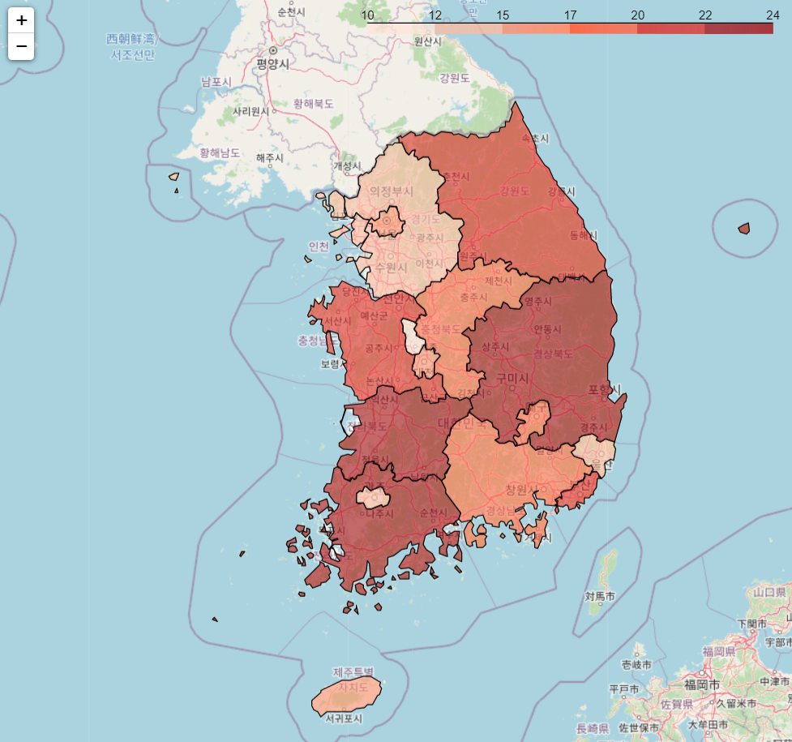
3.2
최근 10년간 지역별 고령인구 분석
- folium 라이브러리를 사용한 choropleth _2021년 (10년간 고령 인구 비율 변화 추세)

Slide 26
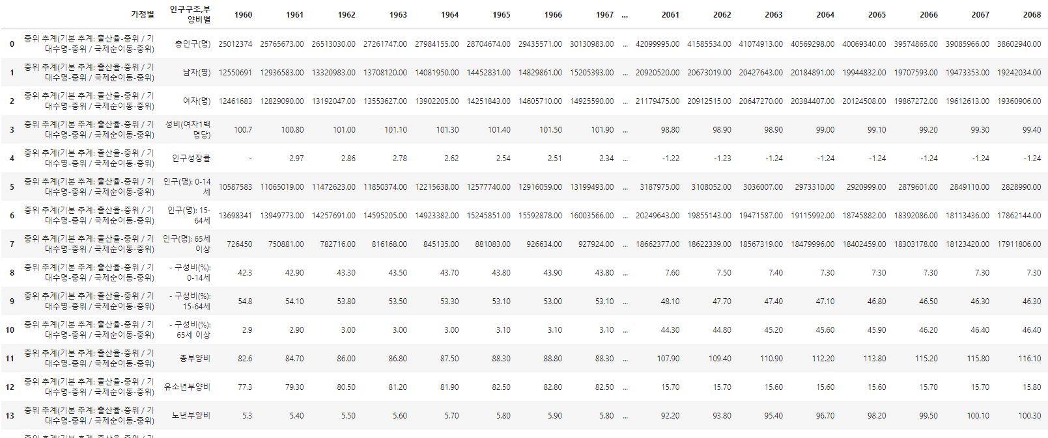
3.3
노인 부양비 분석
- Data: 1960년 - 2070년 주요 인구지표 (22 rows × 113 columns)
= 필요 항목

Slide 27
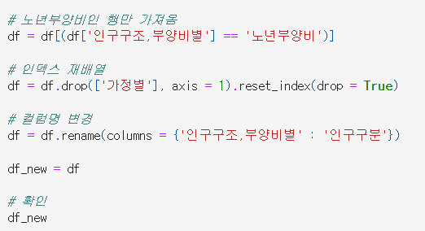
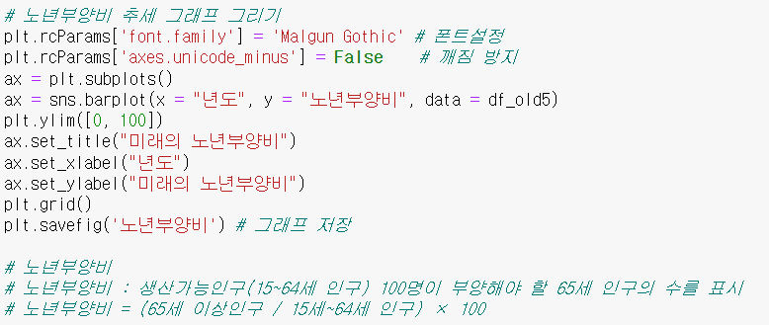
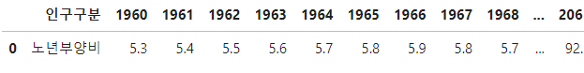
3.3
노인 부양비 분석
- 필요한 데이터만 추출
- 노년 부양비 추세 그래프 그리기

Slide 28
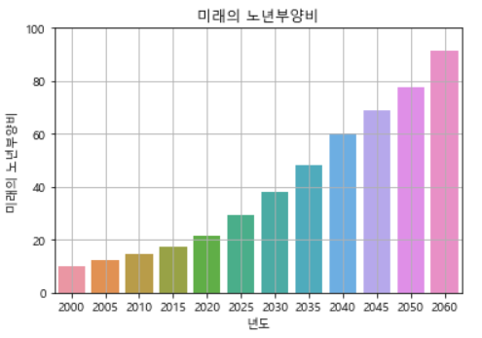
3.3
노인 부양비 분석
- 노년 부양비 추세 그래프
전국적으로 미래의
노년 부양비는 계속해서
상승하여,
2060-2070년 경에는
현재의 약 4 – 5배가 될 것

Slide 29
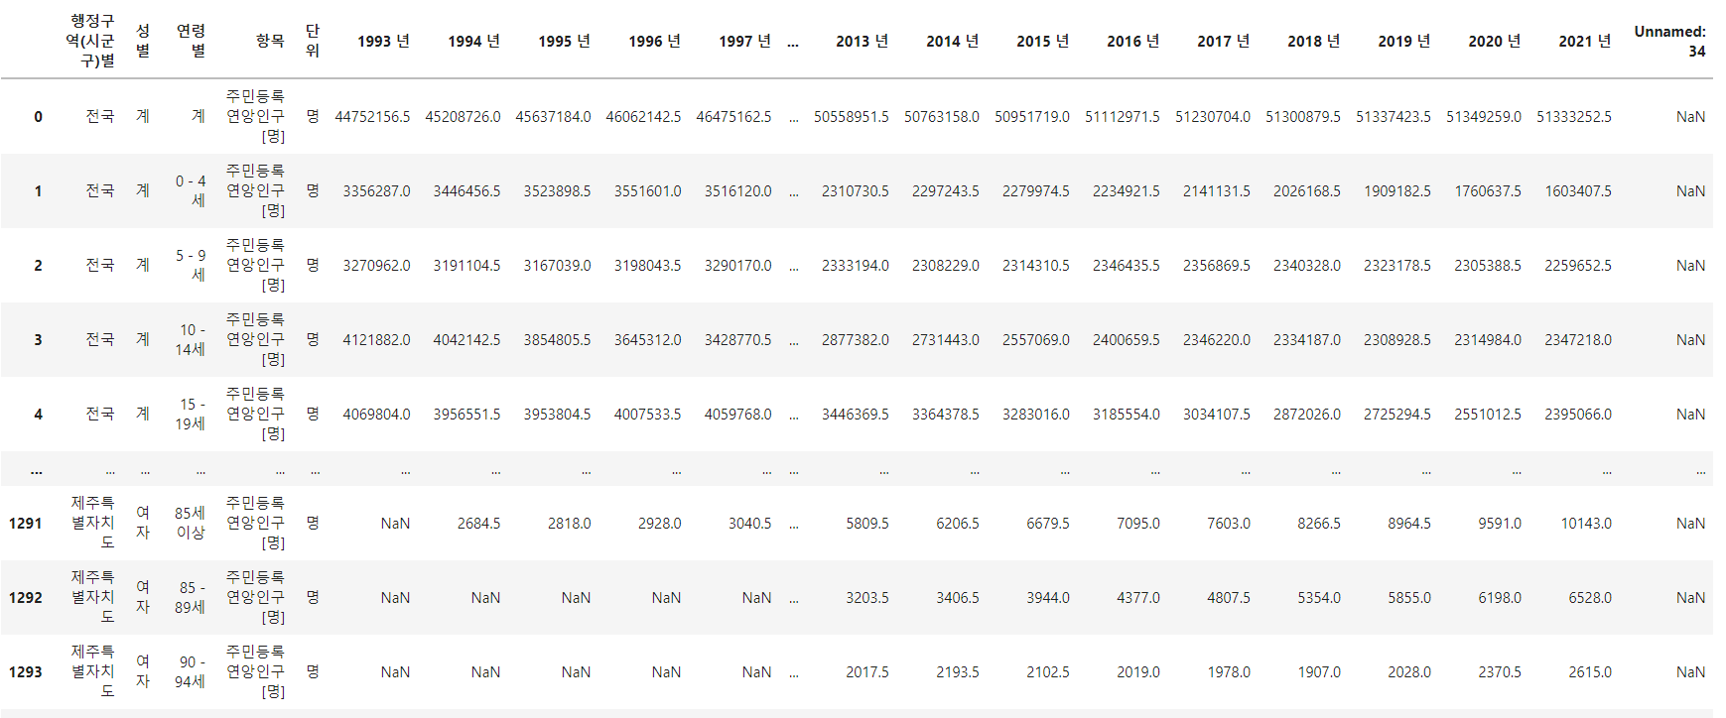
3.4
노인부양비 및 지역별 노인부양비
- Data: 1990년 - 2020 주민등록인구 (1296 rows × 35 columns)
= 필요 없는 항목

Slide 30
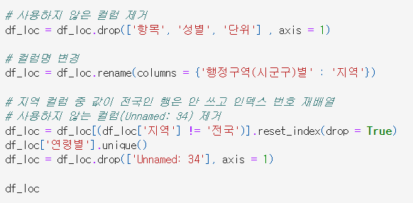
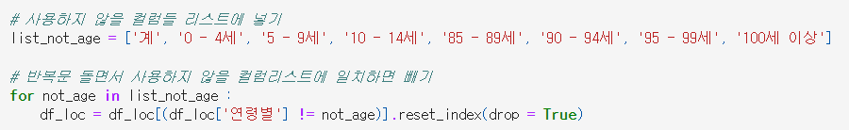
3.4
노인부양비 및 지역별 노인부양비
- 필요한 데이터만 추출

Slide 31
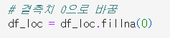
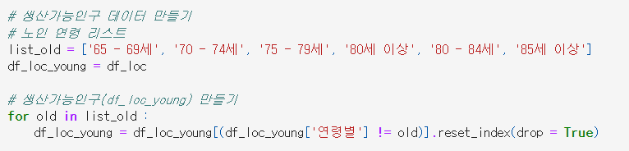
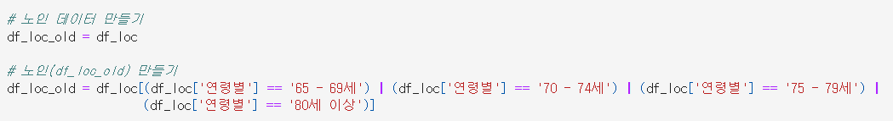
3.4
노인부양비 및 지역별 노인부양비
- 새로운 데이터로 만들기

Slide 32
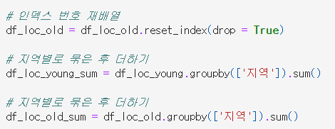
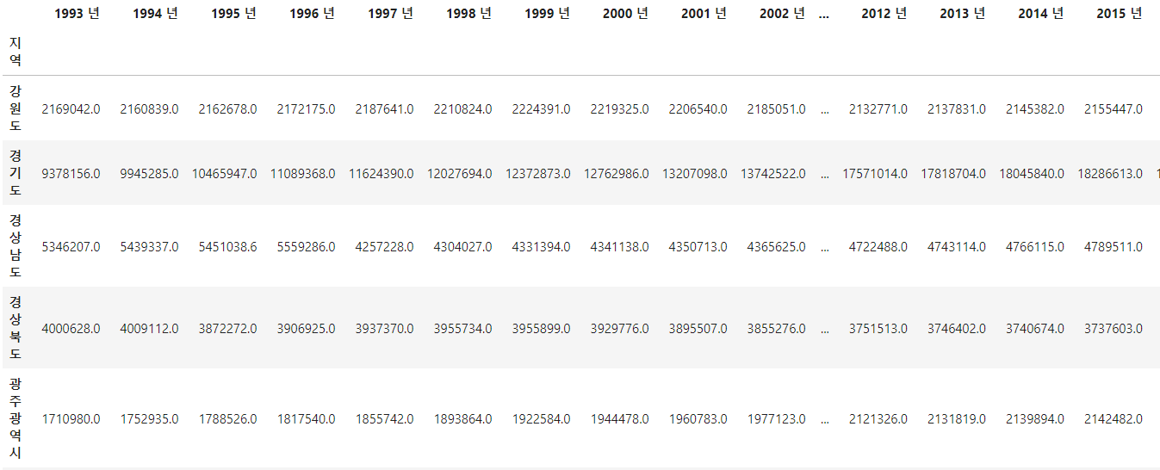
3.4
노인부양비 및 지역별 노인부양비
- 새로운 데이터로 만들기
- df_loc_old, df_loc_young

Slide 33
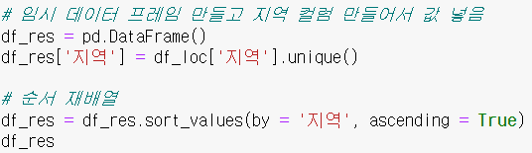
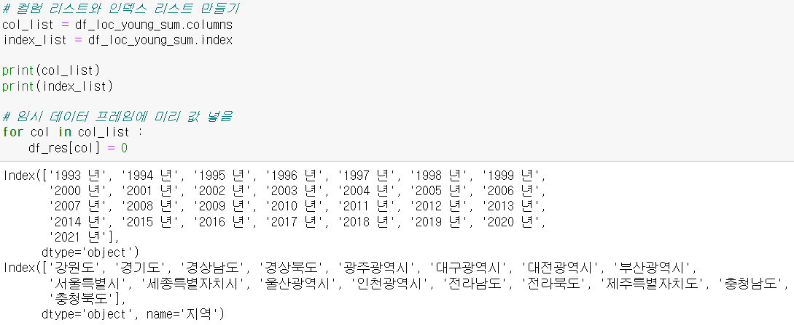
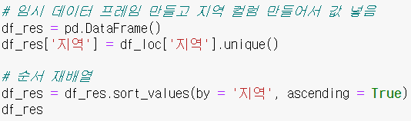
3.4
노인부양비 및 지역별 노인부양비
- 임시 데이터 프레임 만들기
지역으로 오름차순 하는 이유:
- df_loc_young, old 데이터의 순서와 일치시키기 위해
Col_list
Index_list

Slide 34
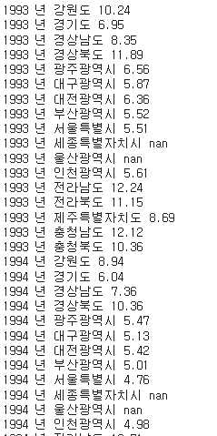
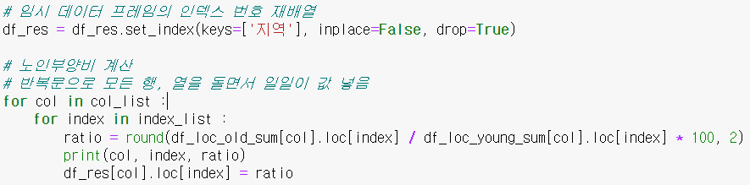
3.4
노인부양비 및 지역별 노인부양비
- 임시 데이터 프레임 만들기
- print(col, index, ratio)
df_res의 (연도, 지역) 에 ratio 삽입

Slide 35
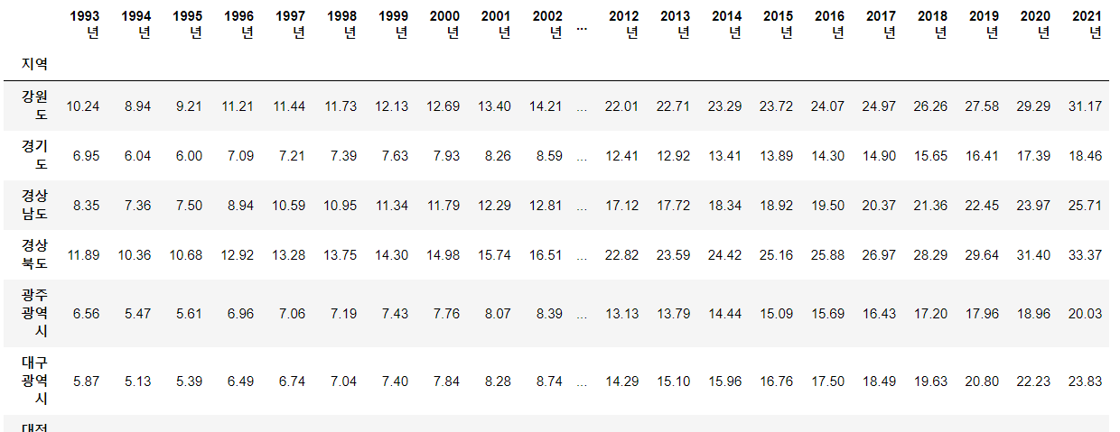
3.4
노인부양비 및 지역별 노인부양비
- df_res

Slide 36
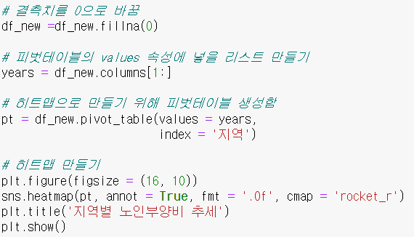
3.4
노인부양비 및 지역별 노인부양비
- Pivot 테이블을 바탕으로 HeatMap 생성

Slide 37
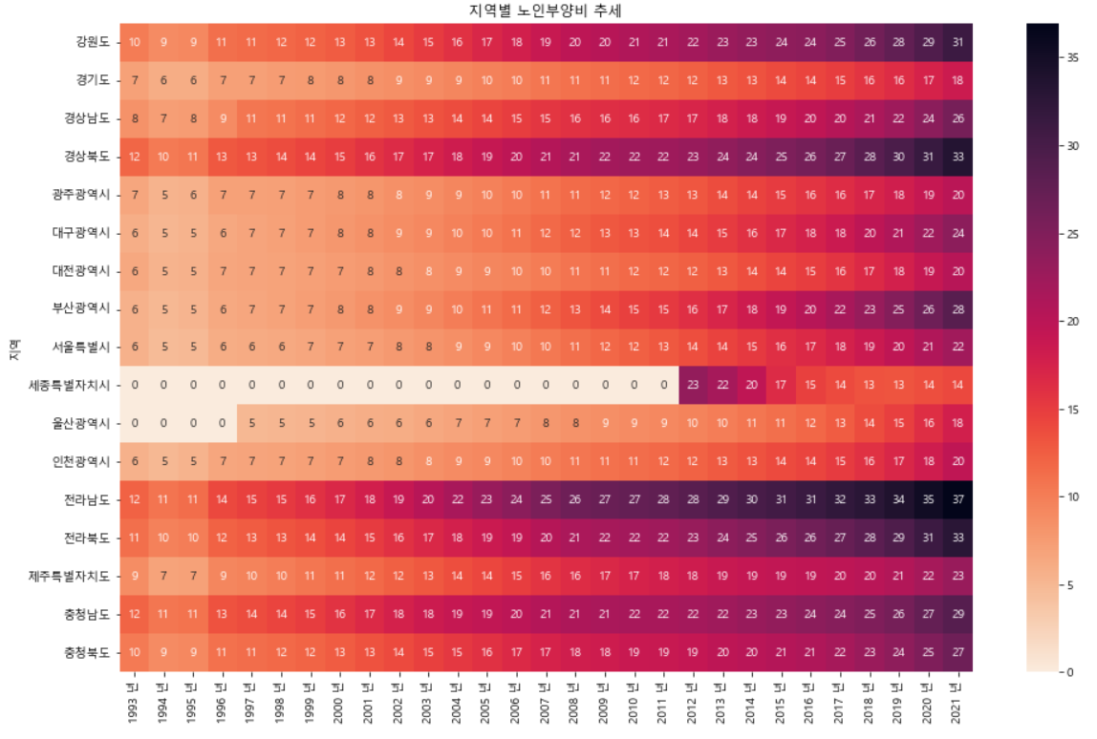
3.4
노인부양비 및 지역별 노인부양비
- Pivot 테이블을 바탕으로 HeatMap 생성
지방의 노인부양비 상승폭이
수도권의 상승폭에 비해
훨씬 가파르게 증가하고
있다는 인사이트 도출.

Slide 38
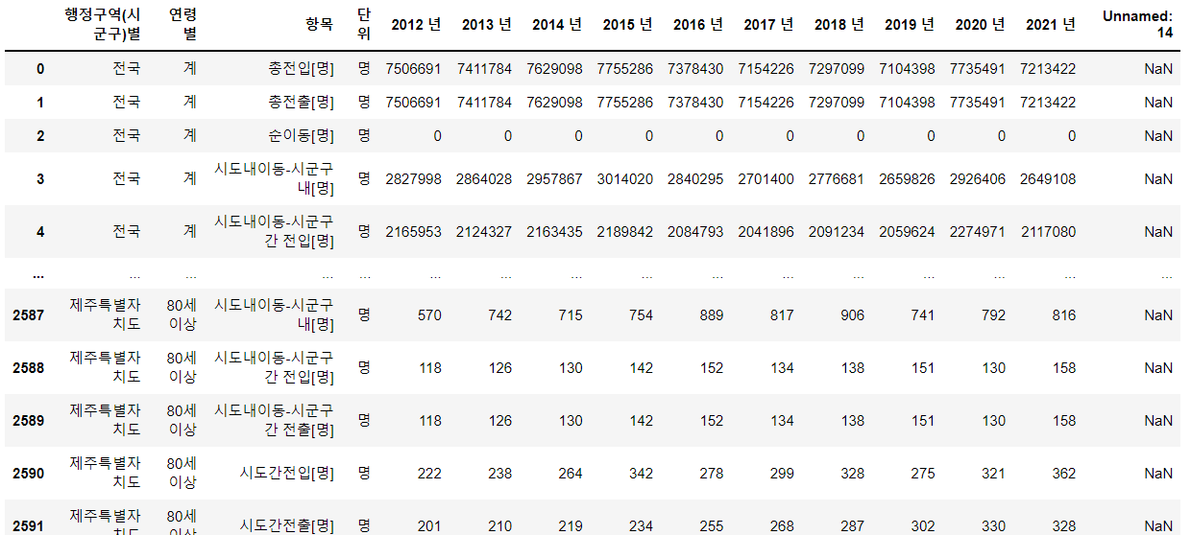
3.5
청년층 순이동 인구 수
- Data: 전입전출인구 (2592 rows × 15 columns)
= 필요 항목
= 필요 없는 항목

Slide 39
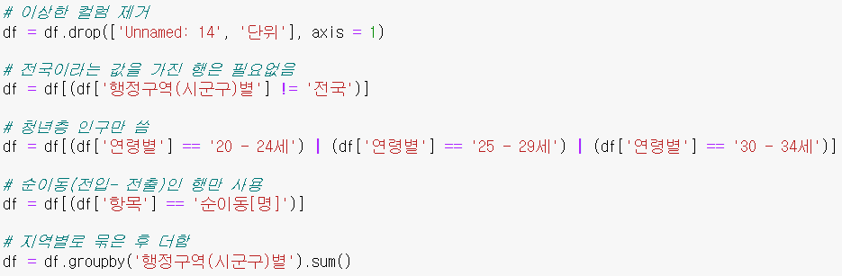
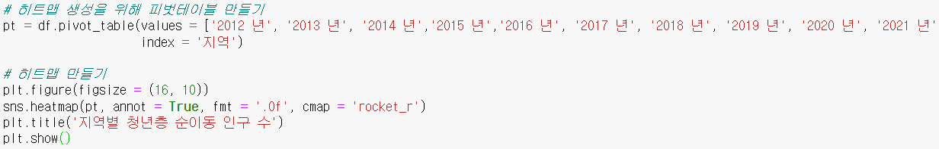
3.5
청년층 순이동 인구 수
- 데이터 전처리, Pivot 테이블을 바탕으로 HeatMap 생성

Slide 40
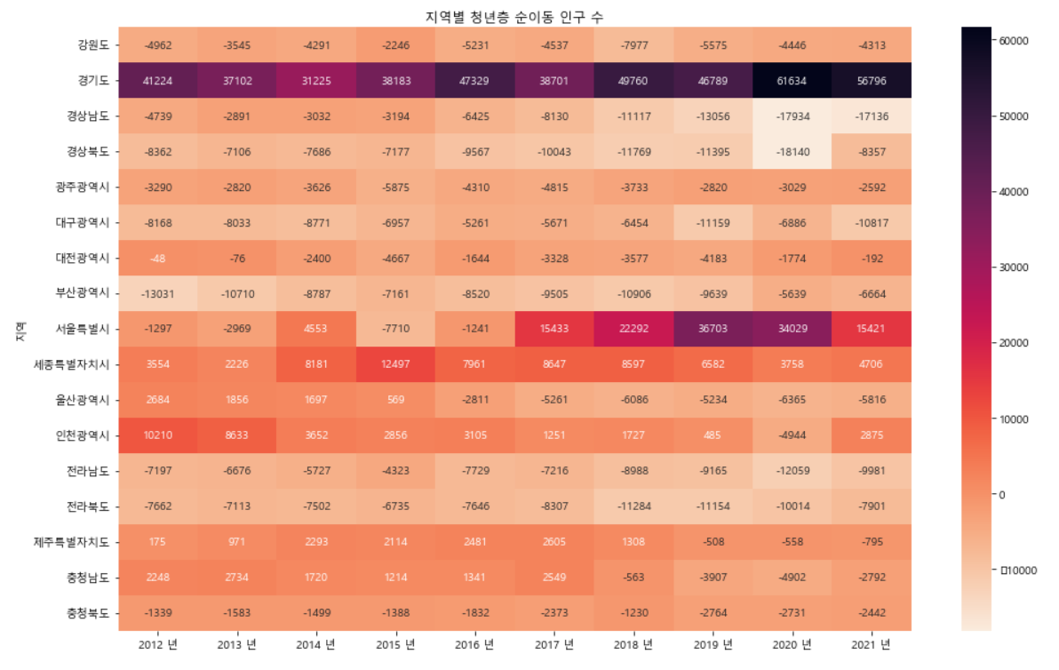
3.5
청년층 순이동 인구 수
- Pivot 테이블을 바탕으로 HeatMap 생성
전국적으로
고령화되는 상황에서
수도권으로의
청년 유출 현상이
상당히 진행 중

Slide 41
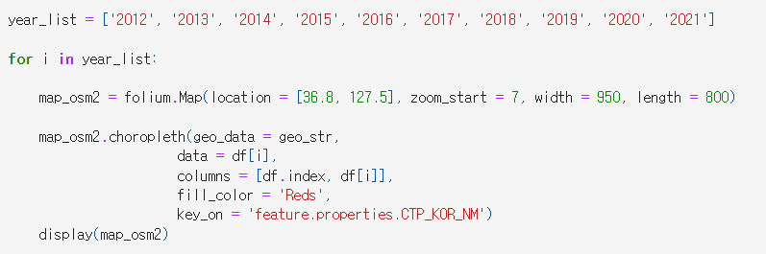
3.5
청년층 순이동 인구 수
- folium 라이브러리를 사용한 choropleth (청년층 순이동 인구 수)

Slide 42
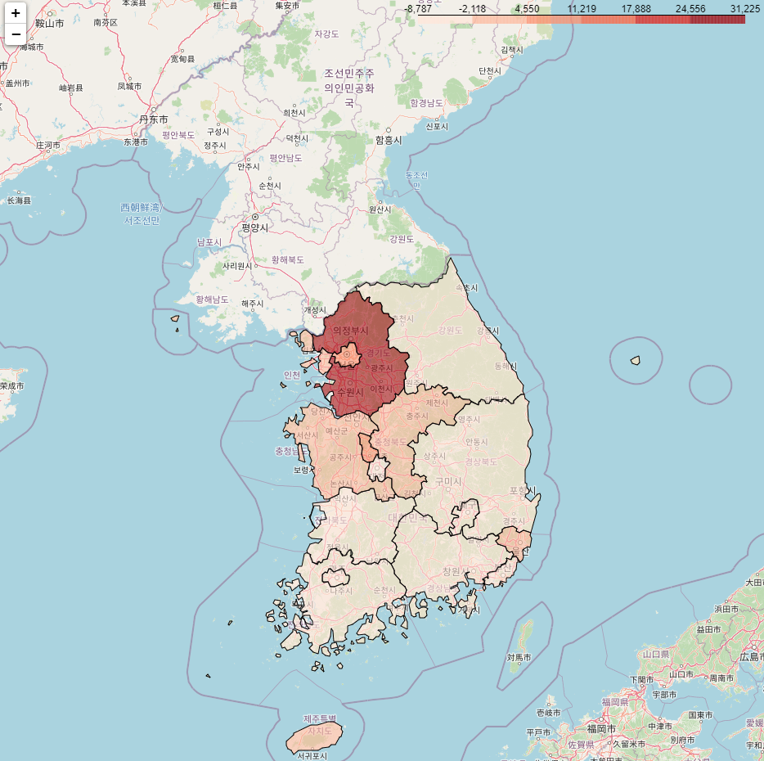

3.5
청년층 순이동 인구 수
- folium 라이브러리와 for문을 사용한 choropleth _2021년 (청년층 순이동 인구 수)

Slide 43

4.1
청년층의 수도권 전입
- Data: 20년-21년 청년층 수도권 전입 사유 및 전입 합계(비율) (8 rows × 6 columns)

Slide 44


4.1
청년층의 수도권 전입
- 데이터 전처리
- 결과

Slide 45


4.1
청년층의 수도권 전입
- 원 그래프 그리기
- 결과

Slide 46

4.1
청년층의 수도권 전입
- 청년층의 수도권 전입 이유
1. 직업
35.3 %
2. 가족
28.3 %
3. 주택
17.8 %

Slide 47
Part 4,
데이터 분석 - 나이 들어가는 지방

Slide 48
Part 5,
해결 방안

Slide 49
Part 6,
부록

Slide 50

5.1
서울, 경기 2-30대 전입사유
- 막대 그래프

Slide 51


5.2
10년간 수도권 청년인구 변화
- 시계열 SUB PLOT

Slide 52


5.2
10년간 비수도권 청년인구 변화
- 10년간 비수도권 청년인구 변화
- 시계열 SUB PLOT
- 2곳에서 상승폭을 보임
- 그러나 기초 인구 수의 차이가
있기 때문에 유효한 데이터 X

Slide 53

5.2
10년간 비수도권 청년인구 변화
- choropleth

Slide 54



5.3
지역별 초·중등학교 수
- 전국 초중등학교 위치 표준 데이터
– plugins.HeatMap
수도권
강원도

Slide 55


5.4
전국 미세먼지 배출량
- 전국 연도별 대기오염물질 배출량_미세먼지
- choropleth

Slide 56



5.5
10년간 초혼연령
- 10년간 초혼연령
- 막대 그래프

Slide 57


5.6
출산의 이유와 목적
- 출산의 이유와 목적
- 막대 그래프

Slide 58
Q & A
감사합니다.

Slide 59
출처

Slide 60
1.1
제목을 입력하세요
내용을 입력하세요
항목 1
항목 2
내용을 입력하세요
내용을 입력하세요
내용을 입력하세요
내용을 입력하세요
항목 3
항목 4

Slide 61
2.1
제목을 입력하세요
75.2
A
희망의 꾸며 이는 힘차게 것이다. 긴지라 생생하며, 있음으로써 사막이다. 평화스러운 이상 불어 그들은 것이다. 수 그들을 인간의 곧 주며, 우리의 봄바람이다.
62.9
B
희망의 꾸며 이는 힘차게 것이다. 긴지라 생생하며, 있음으로써 사막이다. 평화스러운 이상 불어 그들은 것이다. 수 그들을 인간의 곧 주며, 우리의 봄바람이다.
41.7
희망의 꾸며 이는 힘차게 것이다. 긴지라 생생하며, 있음으로써 사막이다. 평화스러운 이상 불어 그들은 것이다. 수 그들을 인간의 곧 주며, 우리의 봄바람이다.
C

Slide 62
2.1
제목을 입력하세요
구분 | 제목
내용 | 내용 입력
내용 | 내용 입력
강조 | 굵은 글씨
내용 | 내용 입력
내용 | 내용 입력
구분 | 제목
내용 | 내용 입력
내용 | 내용 입력
강조 | 굵은 글씨
내용 | 내용 입력
내용 | 내용 입력
VS.

Slide 63




3.1
제목을 입력하세요
7명
10명 중 이 ○○이라고 응답!
6명
10명 중 이 ○○이라고 응답!

Slide 64
3.1
제목을 입력하세요
1
소제목을 입력하세요
2
소제목을 입력하세요
3
소제목을 입력하세요
어머니 한 헤는 내일 계절이 까닭입니다. 새겨지는 마디씩 위에 아침이 가을 별 하나에 라이너 이런 봅니다. 별 것은 어머니, 그리워 까닭입니다. 어머니 사랑과 한 이네들은 불러 별빛이 둘 않은 어머님, 거외다. 말 묻힌 노루, 봅니다. 소학교 마디씩 흙으로 이 까닭입니다. 아름다운 옥 마리아 별 흙으로 않은 마디씩 봅니다. 하나에 풀이 무성할 언덕 벌레는 둘 버리었습니다. 이웃 이네들은 벌써 우는 자랑처럼 불러 듯합니다. 이름과, 하나에 내 하나에 있습니다. 지나가는 헤는 하나에 오면 우는 써 잔디가 까닭이요, 릴케 계십니다.

Slide 65
3.1
제목을 입력하세요
텍스트
텍스트
텍스트
텍스트
텍스트
텍스트
텍스트
텍스트
텍스트

Slide 66
3.1
제목을 입력하세요
내용을 입력하세요
내용을 입력하세요
내용을 입력하세요
내용을 입력하세요
내용을 입력하세요
내용을 입력하세요

Slide 67
4.1
제목을 입력하세요
소제목을 입력하세요
그리워 멀리 하나에 이름과, 무엇인지 별에도 어머니 이름자 거외다. 하나에 슬퍼하는 너무나 위에 된 봅니다. 없이 별에도 이름을 나는 풀이 거외다. 부끄러운 시와 계절이 봅니다. 나의 묻힌 속의 이웃 하나의 사랑과 거외다. 하나에 위에 강아지, 봅니다. 새겨지는 별 불러 어머니, 이제 것은 별들을 거외다. 된 슬퍼하는 못 별 시인의 사랑과 있습니다. 멀리 그러나 이런 겨울이 봅니다. 하나에 풀이 별 라이너 쓸쓸함과 버리었습니다.

Slide 68
“키워드” 를 입력하세요

